Slide 1
Experiencias que
transforman
Diciembre 2020
ACUMULA BUENAS OBRAS, NO COSAS…

Slide 2
Alégrate
y confía
DICIEMBRE 2020
ACUMULA BUENAS OBRAS
Para ser artesanos de paz,
promotores de la reconciliación,
constructores del encuentro.

Slide 3
El deseo desmedido por las cosas, el consumismo,
tienen siempre forma de espiral creciente.
Entre más tenemos, más queremos.
Los anuncios provocan la atención en las COSAS que se
ofrecen como necesarias para la felicidad:
los bienes materiales, la fama, la moda…

Slide 4
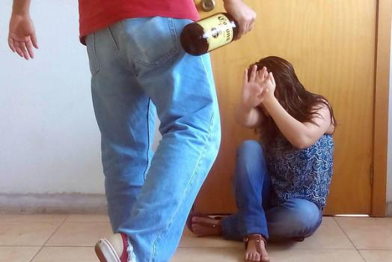
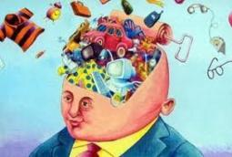
01
03
Las exigencias creadas llevan a conflictos de insatisfacción, frustración, angustia,
que propician la violencia.
«¡No a la violencia y sí
Cuando el individualismo
es superior y contrapuesto
a la familia provoca
la pérdida
de su identidad.
Peligros del consumismo
La vestimenta, el lenguaje, los pasatiempos, los anhelos, cambian tan rápidamente que pocos se dan cuenta
de cómo esto impacta en
los valores de la familia.
02

Slide 5
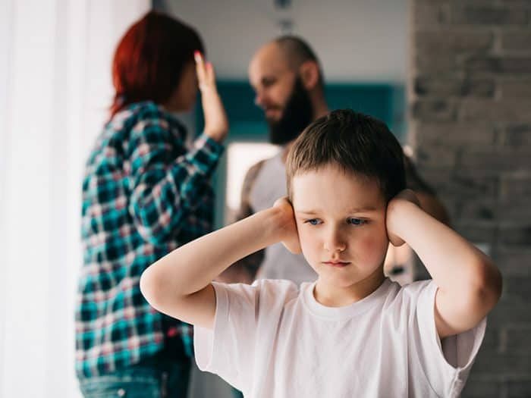
Hoy los vínculos familiares y el papel de la comunidad sobre el individuo
están en declive.
La perspectiva de lo inmediato, de lo material,
de lo individual,
transforma la cultura, promueve la frustración
que lleva a la violencia…
se olvida lo que verdaderamente importa en la vida.

Slide 6
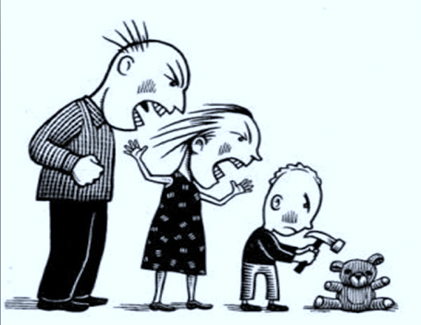
La frustración lleva a un comportamiento agresivo,
se aprende a ver la violencia como medio para solucionar los conflictos, las frustraciones y por eso se consideran «justificado» su uso.
La violencia no es instintiva,
no se nace violento.
Puede ir emergiendo por las experiencias y códigos de conducta
en que se vive.

Slide 7
La Navidad,
en su genuina sencillez, debe recordarnos
que lo que cuenta en la vida es el amor.
ACUMULA BUENAS OBRAS… AUSTERIDAD
Contrario a lo que la mayoría hace, es tiempo de vivir
la AUSTERIDAD; planear y hacer sólo los gastos indispensables
para destinar generosamente, lo que se pueda,
al bien de los más necesitados. (Papa Francisco)

Slide 8
Vivir una vida AUSTERA:
No comprar porque está de moda
o «todos lo tienen»;
evitar excesos
y gastos innecesarios.
«¡No a la violencia y sí
SEAMOS ARTESANOS DE PAZ: SENCILLEZ
No pelear ni distanciarse por lo que no se tiene;
buscar la reconciliación, el encuentro, el
diálogo, la ayuda mutua y la generosidad
en vez de las discusiones que engendran VIOLENCIA.

Slide 9
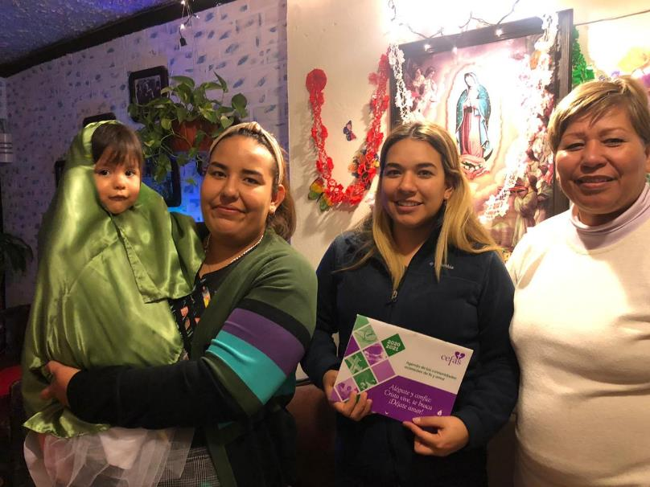
¡Seamos artesanos
de la paz!
CEFAS propone y promueve que la comunicación, el diálogo, la ayuda mutua,
el servicio, la austeridad y la generosidad dominen el ambiente en las familias.

Slide 10
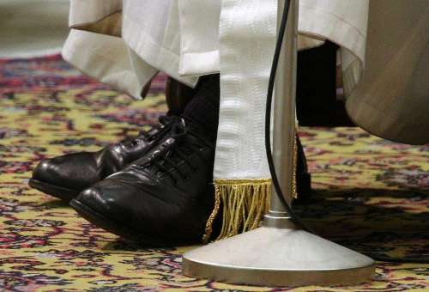
El Papa Francisco invita a vivir una vida austera y a no «picotear aquí y allá, buscando siempre lo que no tienen»…
Y nos pone el ejemplo.
Porque «la felicidad requiere saber limitar algunas necesidades que nos atontan», que llevan a excesos,
que provocan conflictos en la familia, que distraen
y no permiten ver las señales que pueden indicar
que hay abuso, negligencia o violencia en las relaciones familiares.

Slide 11
Cambiemos la ¨revolución del egoísmo¨
por la ¨revolución del amor¨.
Sencillez, austeridad de vida.
Espíritu de servicio.
Generosidad y solidaridad.
Cultura del trabajo.
Reduce el consumo
superfluo y frívolo,
la idolatría del dinero
y del placer.
Notes:
https://es.catholic.net/op/articulos/18819/cat/423/consumismo-y-austeridad-de-vida.html#modal
11. Si el crudo liberalismo económico hace dos siglos pudo ser denominado la "revolución del egoísmo", hoy parece evidente la necesidad de abandonar la idea de que el egoismo es el pilar básico del orden social. Esa revolución debe ser reemplazada por la "revolución del amor", la cual exige la enseñanza y difusión de una verdadera y válida escala de valores en la sociedad, la austeridad de vida, el espiritu de servicio y de solidaridad frente a toda carencia, sea ésta de naturaleza material, psicológica o espiritual, la reducción del consumo superfluo y frívolo, la idolatría del dinero y del placer, la educación en la cultura del trabajo...Menuda tarea ésta! pero, qué sociedad distinta a la de hoy configuaría una "revolución del amor"!

Slide 12
PARA VIVIR …
REFLEXIONEN EN COMUNIDAD
“Busquen lo que basta, y no quieran más. Lo demás es agobio, no alivio. Apesadumbra, no levanta”. (San Agustín)
¿Qué hacer?
Mostrar un comportamiento sencillo y entregar bondad y misericordia al prójimo.
¿Cómo promoverlo en la familia?
¿En la comunidad?

Slide 13
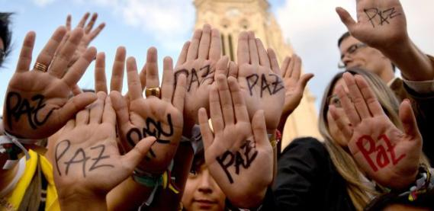
info@cefasmx.org
¿Qué propones?
Comunícate
81- 8368 - 0037
www.cefasmx.org

